Slide 1
Makacs struktúrák :
a posztkommunista rendszerek fejlődésének egy magyarázata
2

Slide 2
A társadalmi cselekvés szféráinak szétválasztása
Claus Offe a társadalmi cselekvés három fajtájáról:
„[A] politikai tevékenység állami keretek között folyik, jellemzői a legitim fennhatóság megszerzése és használata, elszámoltathatóság, hierarchia, és szabályokhoz kötött hatalom utasítok adására és az erőforrások felhasználására. A természetes, belső mérce a törvényesség.
A piaci tevékenység szerződésen alapuló, akvizíciós érdekeket szolgáló tevékenység, ahol törvények szabályozzák többek közt a tulajdonjogokat és azt, hogy mi az, ami »eladható«, és mi nem. Az általános mérce itt a siker vagy a profit.
[A] közösségi tevékenység egyfajta kölcsönös kötelezettségen alapul, olyan személyek között, akiket identitásuk vagy kulturális hovatartozásuk köt össze, azaz ugyanahhoz a családhoz, vallási közösséghez, lakóhelyhez stb. tartoznak. A közösségi tevékenység mércéje az azonos értékek és erkölcsi normák.”

Slide 3
„A” tézis: A rezsimtípus a társadalmi cselekvés szféráinak szétválasztásától függ
„A” tézis:
a társadalmi cselekvés szférái szétválasztásának szintje egy országban bizonyos rezsimtípusokat lehetségessé tesz, míg másokat kizár;
a szférák szétválasztása a rezsimet benépesítő aktorok normáinak képében jelenik meg;
azok a rezsimek fenntarthatók, amelyek a szétválasztás ugyanazon szintjét feltételezik, mint az aktoraik / azok a rezsimek, amelyek az aktoraikétól eltérő szétválasztási szintet feltételeznek, fenntarthatatlanok;
ha fenntarthatatlan rezsim jön létre valahol, akkor az (a) vagy gyenge lesz, és hajlamos arra, hogy egy fenntarthatóbb forma felé degenerálódjon, vagy (b) specifikus (hatékony) intézményeket kell életre hívni a degenerálódás elkerülése érdekében.

Slide 4
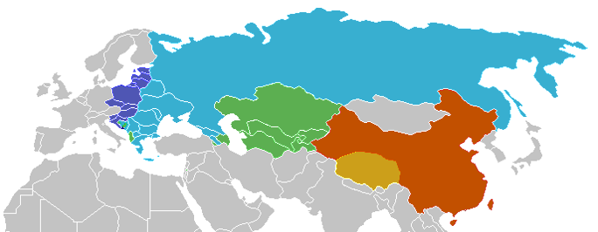
„B” tézis: A szférák szétválasztása civilizációs határokat követett
Nyugati keresztényég
Ortodox kereszténység
Iszlám
Buddhizmus
Kínai
az általunk vizsgált posztkommunista régión kívül
(Huntington, 2006 alapján)

Slide 5
Huntington a nyugati civilizációról
A klasszikus örökség: „a Nyugat sokat örökölt a korábbi civilizációktól, […] örökségeként említendő a görög filozófia és racionalizmus, a római jog, a latin nyelv és a keresztény vallás”;
Katolicizmus és protestantizmus: „ a nyugati civilizáció történelmileg legfontosabb vonása. […] A reformáció és az ellenreformáció, valamint a nyugati kereszténység kettéválása a protestáns északra és a katolikus délre – ami teljesen hiányzik a keleti ortodoxiából […] – szintén a nyugati történelem megkülönböztető jegyei közé tartozik”;
A spirituális és a világi tekintély különválasztása: „[a] nyugati történelem folyamán először az egyház, később pedig az egyházak az államtól függetlenül léteztek. […] A tekintélyek ilyetén különválasztása jelentős mértékben hozzájárul a szabadságeszme nyugati fejlődéséhez”;
Jogrend: „római örökség [a] jog uralmának hagyománya[, mely megvetette] az alkotmányosság elvének és az emberi jogok védelmének alapját, beleértve a tulajdonjogot, szemben az önkényes hatalomgyakorlással”;
Társadalmi pluralizmus: „a nyugati társadalom mindig is erősen pluralisztikus volt. […] Az egyesülési pluralizmust kiegészítette az osztálypluralizmus. A nyugat-európai társadalmak többségében létezett egy viszonylag erős és autonóm arisztokrácia, tekintélyes parasztság, és egy kicsi, ám szintén tekintéllyel bíró kereskedő osztály. A feudális arisztokrácia ereje különösen nagy szerepet játszott akkor, amikor korlátozta az abszolutizmus befolyását és elterjedését az európai nemzetek többségénél. Ez […] éles ellentétben áll […] a központosított bürokratikus birodalmak erejével, [mely] Oroszországot, a török fennhatóság alá tartozó területeket és más, nem nyugati társadalmakat [jellemzett]”;
Képviseleti testületek: „ [a] társadalmi pluralizmus révén hamar kialakultak a rendek, a parlamentek és más intézmények az arisztokrácia, a papság, a kereskedők és más csoportok érdekeinek képviseletére”;
Individualizmus: „a 14-15. században alakult ki, és az egyén szabad választásának elfogadása […] a 17. századra az egész Nyugaton uralkodóvá vált. Megfogalmazódtak – ha egyetemesen nem is nyertek elfogadást – a minden egyén számára egyenlő jogok, vagyis az az elgondolás, hogy »Anglia legszegényebb emberének éppúgy van joga élni, mint a legvagyonosabbnak«”.

Slide 6
John Madeley: a nyugati kereszténység és a keleti ortodoxia összehasonlítása
Nyugati kereszténység | Keleti ortodoxia
Saját külön egyházi jog, teljes egészében a pápa, mint abszolút uralkodó, törvényadó és bíró köré rendezve | Az egyház törvénye a birodalmi állami jogrendben testesül meg, a birodalmi autoritások hatalma alatt
Az egyház teljesen független uralkodó intézményként jelent meg | Az egyház beleépült a birodalmi rendszerbe, amelyben a világi hatalom spirituálisan is uralkodott
Jóváhagyott háborúk spirituális célok érdekében (térítő háborúk, pogányok és eretnekek elleni háborúk keresztes háborúk stb.) | Belekapcsolódva a világi hatalom legtöbb politikai és katonai konfliktusába, az egyház gyakran teológiai legitimációt adott a háborúknak, sőt inspirálta őket
Domináns társadalmi státus, de nőtlen papsággal, amely a nőtlenség révén elkülönült a néptől | A papság a püspököket kivéve házas maradt, s így közelebb állt a néphez és jobban asszimilálódott a társadalom struktúrájába
„A nyugati kettőségben mindig is az Isten és a császár, az egyház és az állam, a spirituális tekintély és a világi tekintély kettőssége érvényesült. […] Az iszlámban az isten a császár; Kínában és Japánban a császár isten; az ortodoxoknál isten a császár alárendelt társa.”

Slide 7
„B” tézis: A szférák szétválasztása civilizációs határokat követett
„B” tézis:
a prekommunista időkben a társadalmi cselekvés szféráinak szétválasztása civilizációs határokat követett;
azokban az országokban mutatható ki a legnagyobb mértékű szétválasztás, amelyek a nyugati kereszténységhez tartoztak, náluk kevésbé a keleti ortodox, a legkevésbé pedig az iszlám és kínai civilizációkban;
a szétválasztás hiánya egy sor, egymással kölcsönhatásban lévő jelenségben öltött testet, amelyek különböző erővel voltak jelen a különféle civilizációkban.

Slide 8
A makacs struktúrák prekommunista formája
Fő ok
A társadalmi cselekvés szférái szétválásának kezdetlegessége vagy hiánya
Társadalmi struktúrák
Hagyományos (feudális) hálózatok
A hatalom és tulajdon összejátszása
Uralmi struktúrák
Patronalizmus
Patrimonializmus

Slide 9
A makacs struktúrák kommunista formája
Fő ok
Marxista-leninista ideológia vezérelte pártállam
Társadalmi struktúrák
Formális (bürokratikus) hálók
A termelőeszközök állami tulajdonának monopóliuma
Uralmi struktúrák
Nómenklatúra (bürokratikus patronális háló)
A társadalom pártbirtokként való kezelése

Slide 10
„C” tézis: A kommunista diktatúrák megállították és visszafordították a szférák szétválását
„C” tézis:
a kommunista időkben különböző civilizációjú országok kerültek a diktatúra „politikai fedője” alá;
ez megállította ezeknek az országoknak a társadalmi fejlődését;
a kommunista rendszer egy sor saját, egymással kölcsönös kapcsolatban lévő jelenséget is magával hozott, amik a társadalmi cselekvés szférainak összeolvadását képviselték s ezzel tovább erősítették a már korábban meglévő szétválasztási (pontosabban szét nem választási) rendet;
míg a különböző civilizációkban kialakulhattak a kommunizmusnak különböző formái, az egypártrendszer és az állami tulajdon monopóliuma hasonló társadalmi jelenségeket váltott ki s bizonyos mértékig homogenizálta is ezeket az országokat.

Slide 11
Henry Hale: A patronalisztikus örökség a kommunista uralom végén
Leginkább patronalisztikus | Albánia, Azerbajdzsán, Belarusz, Bulgária, Grúzia, Kazahsztán, Kirgizisztán, Macedónia, Moldova, Oroszország, Örményország, Tádzsikisztán, Türkmenisztán, Ukrajna, Üzbegisztán
Mérsékelten patronalisztikus | Észtország, Lettország, Litvánia, Szerbia, Szlovákia
Legkevésbé patronalisztikus | Cseh Köztársaság, Horvátország, Kelet-Németország (NDK), Lengyelország, Magyarország, Szlovénia
Forrás: Henry E. Hale, Patronal Politics – Eurasian Regime Dynamics in Comparative Perspective, Cambridge University Press, 2015, 60. oldal

Slide 12
„D” tézis: a demokratizálódás nem változtatta meg a szférák szétválasztottságát
„D” tézis:
a posztkommunista időkben a rendszerváltások elhozták a formális intézményi rendszer átalakulását, de nem hozták el az aktorok informális felfogásának változását a társadalmi cselevés szféráinak szétválasztásáról;
a liberális demokrácia csak azokban az országokban jöhetett létre, ahol az aktorok informális felfogása a szférák szétválasztása volt („A” tézis);
minél több elválasztatlan szférát termelt ki a civilizációs hovatartozás („B” tézis”) és a kommunista rezsim hatása („C” tézis) az aktorok szintjén, annál patronálisabb rezsimek jött létre;
az, hogy a rezsim demokratikus/többpiramisos vagy autokratikus/egypiramisos lett-e, az főleg két tényezőtől függött: (1) az elnöki rendszer hiányától és az arányos választási rendszer jelenlététől, valamint (2) a nyugati kötődéstől és befolyástól.

Slide 13
A makacs struktúrák posztkommunista formája
Fő ok
A társadalmi cselekvés szféráinak szétválasztatlansága (demokratikus környezetben)
Társadalmi struktúrák
Informális hálók
Hatalom&tulajdon
Uralmi struktúrák
Fogadott politikai családok (informális patronális hálók)
Patrimonializáció
Rendszersze-rű torzulás
A korrupció központosított/monopolizált formái

Slide 14
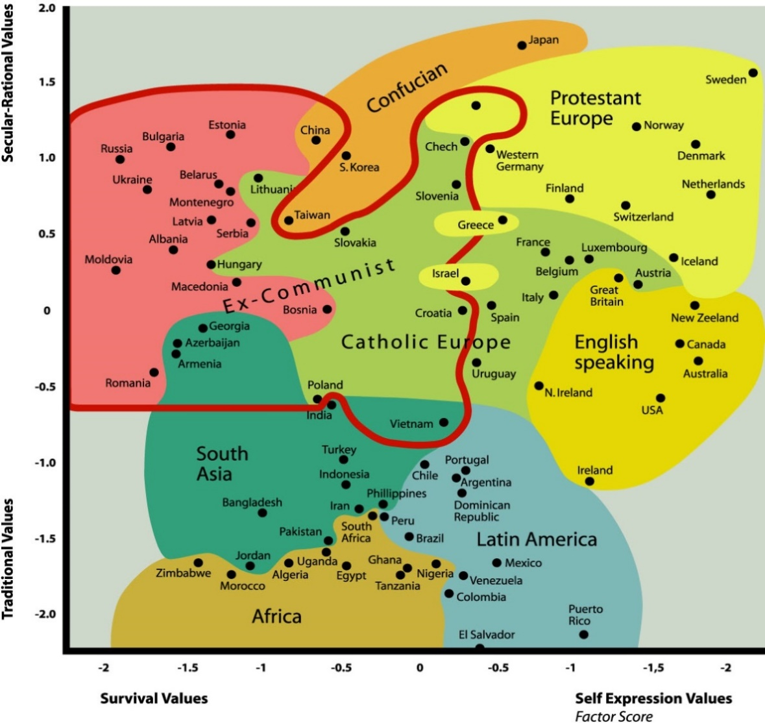
A World Values Survey kulturális térképe (1996)
a „hagyományos értékek” a vallást, az apa-gyermek viszonyt, a tekintéllyel szembeni engedelmességet és a tradicionális családi értékeket hangsúlyozzák;
a „világi-racionális értékek” kevesebb hangsúlyt fektetnek a vallásra, a hagyományos családra és a tekintélyre;
az „önkifejezési értékek” magas helyet adnak a környezetvédelemnek, a toleranciának, és növekszik a gazdasági és politikai döntéshozatali folyamatban való részvétel igénye;
a „túlélési értékek” a gazdasági és fizikai biztonságra helyezik a hangsúlyt.

Slide 15
Kornai János: Az ideáltipikus demokrácia, autokrácia és diktatúra elsődleges vonásai
 |  | Demokrácia | Autokrácia | Diktatúra
E L S Ő D L E G E S | 1 | A kormány békés, civilizált procedúrával leváltható | A kormány békés, civilizált procedúrával nem váltható le | A kormány békés, civilizált procedúrával nem váltható le
 | 2 | Szilárdak azok az intézmények, amelyek együttesen garantálják a leválthatóságot | Csak formálisan léteznek, vagy gyengék azok az intézmények, amelyek együttesen garantálnák a leválthatóságot | Nem léteznek azok az intézmények, amelyek lehetővé tennék/garantálnák a leválthatóságot
 | 3 | Van legális parlamenti ellenzék; a választásokon több párt indul | Van legális parlamenti ellenzék; a választásokon több párt indul | Nincs legális parlamenti ellenzék; a választásokon egy párt indul
 | 4 | Nincs terror (tömeges kényszermunkatáborok és kivégzések) | Nincs terror (tömeges kényszermunkatáborok és kivégzések), de szórványosan felhasználnak különböző eszközöket a politikai ellenfelekkel szemben (hamis indokolással börtönbüntetés, esetleg politikai gyilkosság) | Terror van (tömeges kényszermunkatáborok és kivégzések)

Slide 16
Kornai János: Eurázsia posztkommunista országai a politikai intézményrendszerek szerint
Demokráciák | Autokráciák | Diktatúrák
Albánia, Bulgária, Csehország, Észtország, Grúzia, Horvátország, Kirgizisztán, Lengyelország, Lettország, Litvánia, Macedónia, Moldova, Örményország, Románia, Szerbia, Szlovákia, Szlovénia, Ukrajna | Azerbajdzsán, Belarusz, Kazahsztán, Magyarország, Oroszország, Tádzsikisztán, Türkmenisztán, Üzbegisztán | Kína, Vietnám

Slide 17
A posztkommunista rezsimek fogalmi tere (egyesítve a politikai, gazdasági és szociológiai dimenziókat)
Liberális demokrácia
Patronális autokrácia
Piackihasználó diktatúra
Patronális demokrácia
Kommunista diktatúra
Konzervatív autokrácia
Észtország
Lengyelország
Csehország
Kína
Románia
Grúzia
Észak-Macedónia
Ukrajna
Moldova
Kazahsztán
Magyarország
Oroszország
(2021-es állapot.)

Slide 18
Köszönöm a figyelmet!
Kérdés?

Slide 19
Katzenstein rekonstrukciója
Számos kritika és a civilizációs elemzés irodalma alapján Katzenstein védhetőbb formában rekonstruálta Huntington megközelítését:
széleskörű konszenzus van Huntingtonnak afelől a tézise felől, hogy a civilizációk „plurálisak” (azaz többes számúak, több van belőlük a világon), de a civilizációk ugyanakkor „pluralisztikusak” is (nem homogének és egyirányúak)
egy civilizáció országait mégis összehozza két tényező „az »egység a sokféleségben« jelszava alatt”:
az elitek szintjén: sajátos típusú interakciók, aláhúzva a civilizációs aktorok (államok, politikai egységek és birodalmak) szerepét, illetve a csendes terjesztés, a társadalmi emuláció, az önérvényesítés és a nyílt export technikáit;
a nép szintjén: a teremtett civilizációs önazonosság, amely „a valóságnak egy biztosnak elfogadott tudata, amely segít megkülönböztetni az ént a másiktól, és a rosszat a jótól”.
civilizációk léteznek, és „bizonyos konkrét körülmények között […] politikai koalíciók és szellemi irányzatok teremthetnek alapvető, mélyen fekvő civilizációs kategóriákat, amelyeket egységesnek hisznek, és esetleg még azt is elhitetik róluk, hogy cselekvőképesek”

Slide 20
A csúcspatrónus formális pozíciója, a döntéshozó „testület” és a patronális hálózatok típusa Oroszországban
 | Csúcspatrónus formális pozíciója (a végrehajtó hatalom feje) | Az uralkodó „testület” (a döntéshozó központ) | Az uralmi elit a patronális hálók típusa szerint | A patronális állam típusa
1917 előtt | cár | udvar | szolgáló nemesség, feudális rendek | feudális állam
1917-1991 | pártfőtitkár | politbüró | nómenklatúra | pártállam
2003 után | elnök | patrónusi udvar | fogadott politikai család | maffiaállam

Slide 21
Kornai János: A demokrácia, autokrácia és diktatúra másodlagos vonásai
 |  | Demokrácia | Autokrácia | Diktatúra
M Á S O D L A G O S | 5 | A parlamenti ellenzékkel szemben nem alkalmaznak represszív eszközöket | A parlamenti ellenzékkel szemben alkalmaznak represszív eszközöket | Nincs parlamenti ellenzék
 | 6 | Aktívak és függetlenek a „fékek és ellensúlyok” intézményei | Gyengék és nem függetlenek a „fékek és ellensúlyok” szerepére hivatott intézmények | Nem működnek olyan intézmények, amelyeket a „fékek és ellensúlyok” szerepére hoztak volna létre
 | 7 | Aránylag kevés az uralkodó politikai csoport által kinevezett tisztségviselő | Szinte minden fontos tisztségre az uralkodó csoport a saját embereit nevezi ki | Minden fontos tisztségre az uralkodó csoport a saját embereit nevezi ki
 | 8 | A kormánnyal szembeni civil ellenállásnak nincs törvényi korlátja, a civil szféra erős | A kormánnyal szembeni civil ellenállásnak nincs törvényi korlátja, de a civil szféra gyenge | A kormánnyal szembeni civil ellenállást a törvény tiltja
 | 9 | Sokféle formában és releváns mértékben részt vesznek az érintettek és azok szervezetei a döntések előkészítésében (érdemleges participáció) | A participáció jogi keretei léteznek, de gyakorlatilag nem érvényesülnek | A participációt még formálisan sem írják elő
 | 10 | A sajtószabadságot a törvény garantálja, és valóban érvényesül | A sajtószabadságot jogi és gazdasági eszközökkel korlátozzák | Nincs sajtószabadság

Slide 22
Henry Hale: Formális alkotmányok és patronalizmus a posztkommunista országokban az 1990-es évek közepe óta
Patronalizmus foka | A végrehajtó hatalom típusa
 | Prezidencializmus | Megosztott végrehajtó hatalom | Parlamentarizmus
Magas | Azerbajdzsán,* Belarusz,* Kazahsztán,* Kirgizisztán (2010-ig),* Moldova (2000-ig),* Oroszország,* Tádzsikisztán,* Türkmenisztán,* Ukrajna (1991–2006; 2010–2014),* Üzbegisztán* | Kirgizisztán (2010–)*,Moldova (2016–),* Örményország,* Románia,* Ukrajna* | Albánia, Bulgária,* Magyarország (2010–), Macedónia,* Moldova (2000-2016)
Mérsékelt |  |  | Észtország, Lettország, Litvánia, Magyarország (1998–2010), Szerbia,* Szlovákia*
Alacsony |  | Horvátország (2000-ig),* Lengyelország* | Cseh Köztársaság (2012–), Horvátország (2001–),* Magyarország (1998-ig), Szlovénia*
* Közvetlen elnökválasztásos országok
Forrás: Henry E. Hale, Patronal Politics (459. oldal) módosítva, frissítve.

